Slide 1
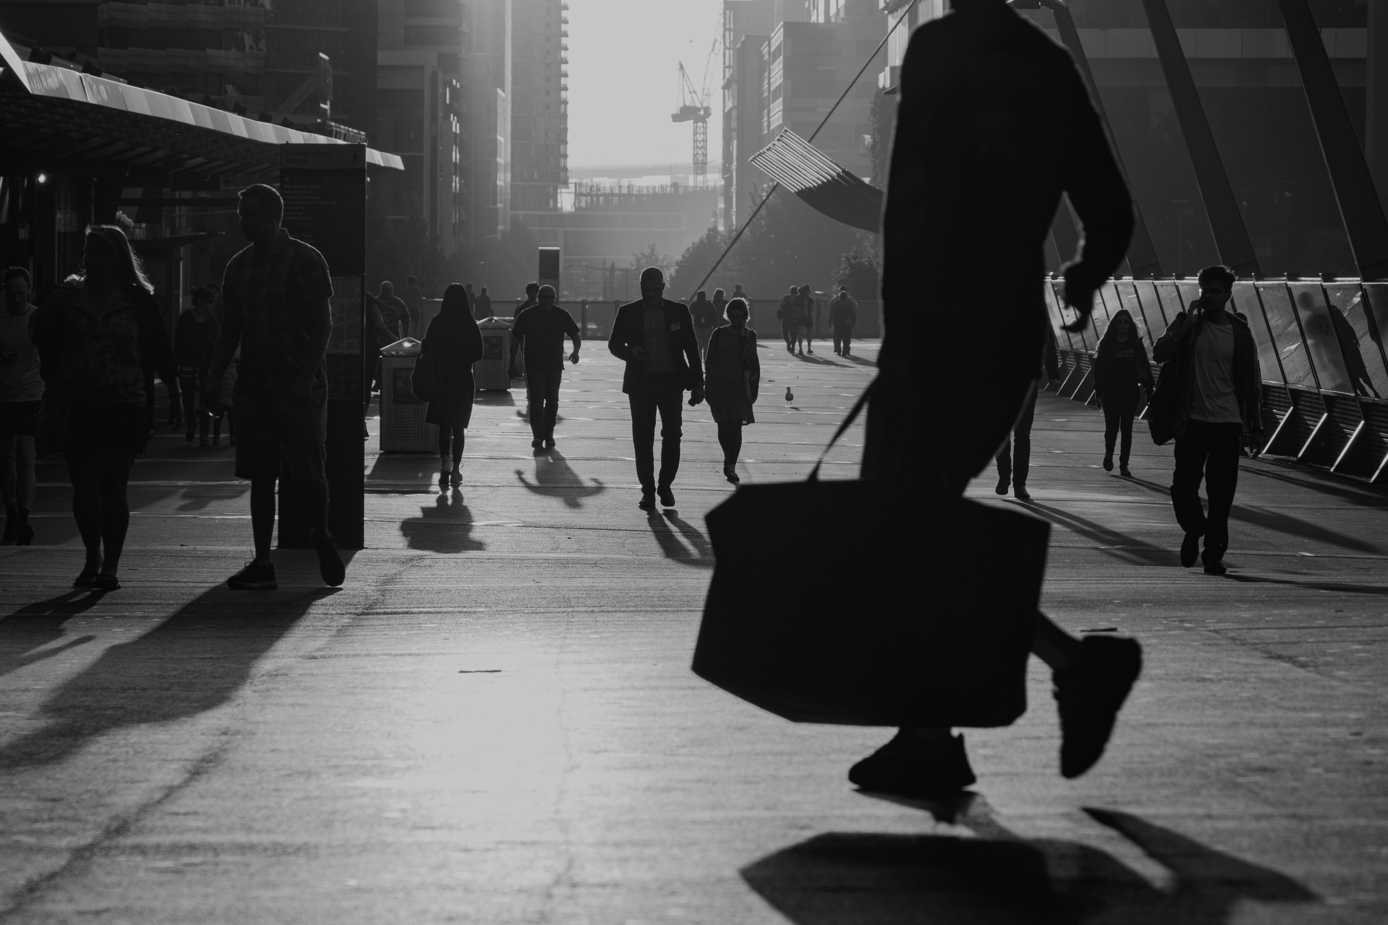
VCSM
ESTRADA MARTINEZ BRYAN FRANCISCO
HINOJOSA GONZALEZ GAEL
RODRIGUEZ JUAREZ JOHAN

Slide 2
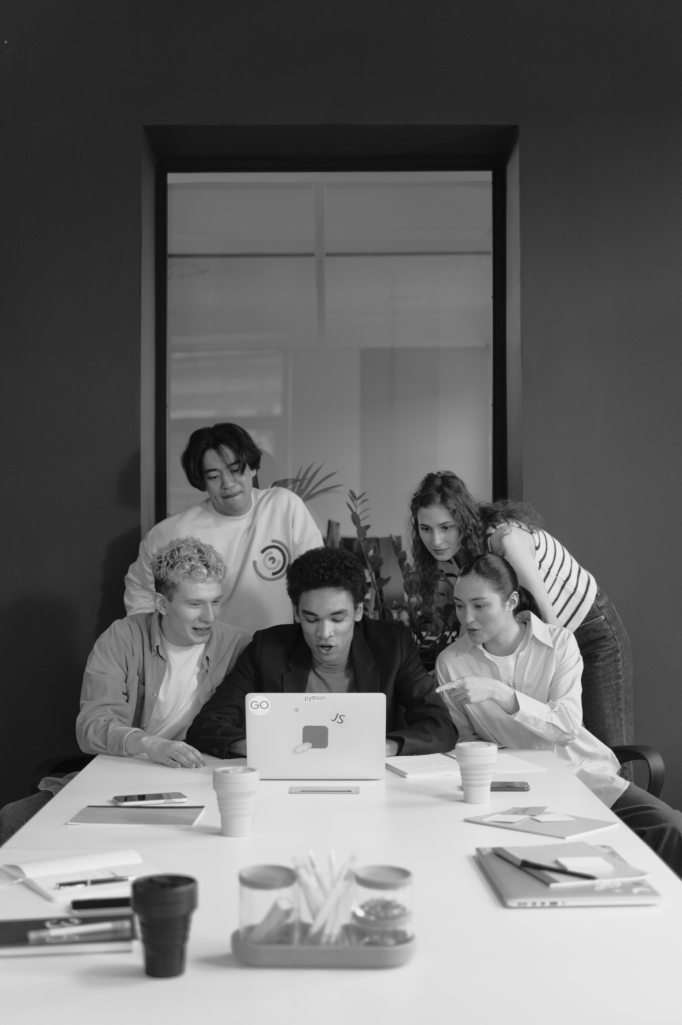
INTRODUCCION
El reconocimiento de movimiento es uno de los campos más estudiados en el área de Visión por Computador, ya que puede ser aplicado en distintas actividades de la vida cotidiana, como por ejemplo videovigilancia, detección de acciones en deporte, entre otros.
Actualmente este tipo de metodo tambien se esta implementando a lo que son los videojuegos, con el fin de proporcionar una nueva experiencia a los usuarios.

Slide 3
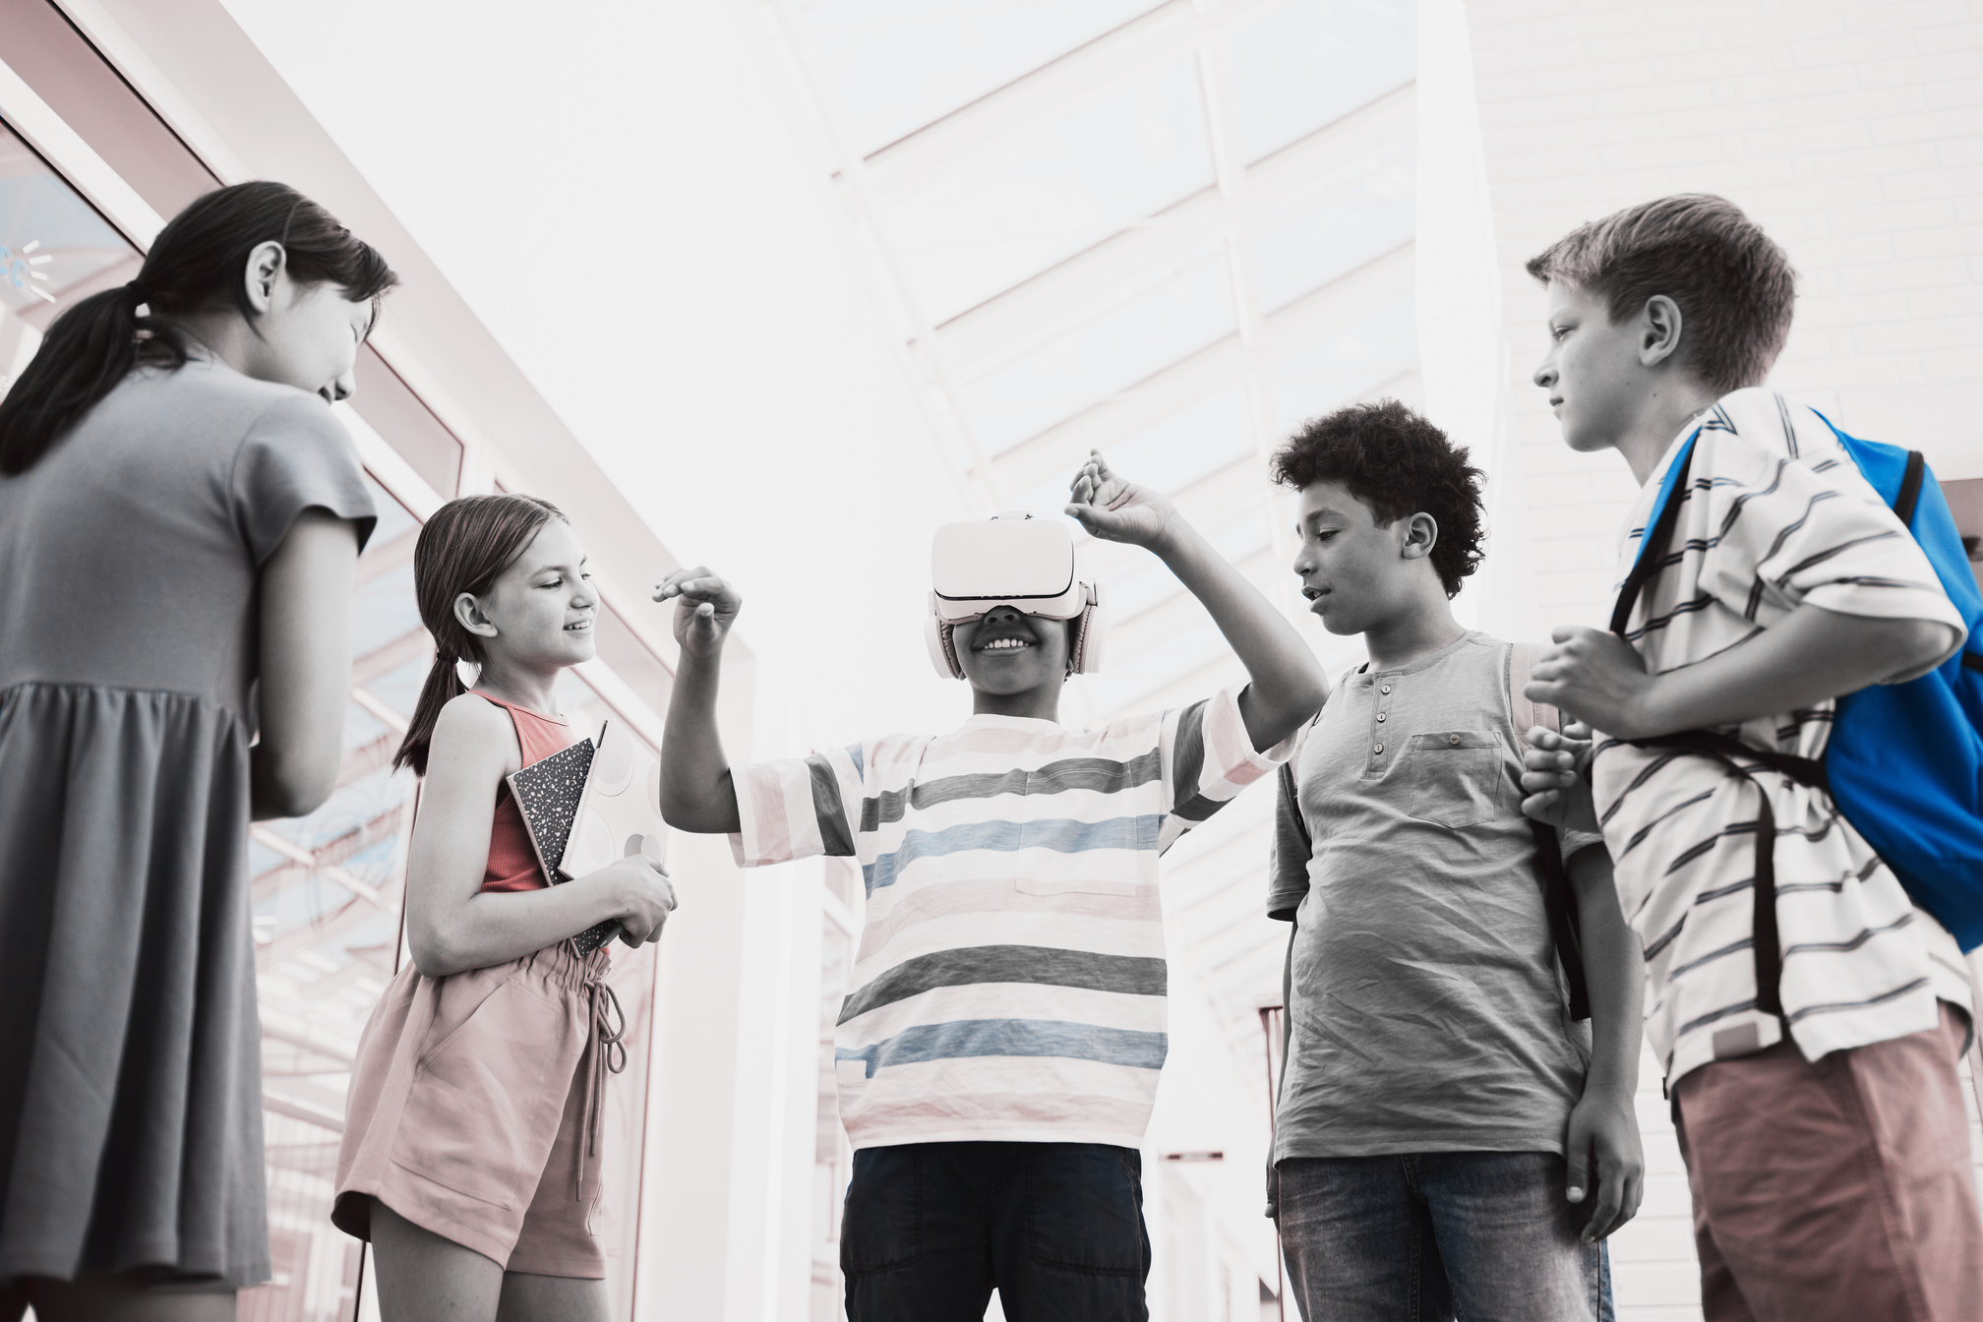

OBJETIVO
Nuestro objetivo es crear mas medios de entretenimiento y ayuda a la vez, ya que con este proyecto se podrá realizar ambos y sin necesidad de algún accesorio adicional más que una cámara que logre detectar el movimiento. Puede que en la actualidad ya haya varios proyectos, aplicaciones asi pero lo que nosotros buscamos es innovar e darles mas oportunidades a los que no pueden probar este tipo de aplicaciones ya sea por discapacidad u otra razón.

Slide 4
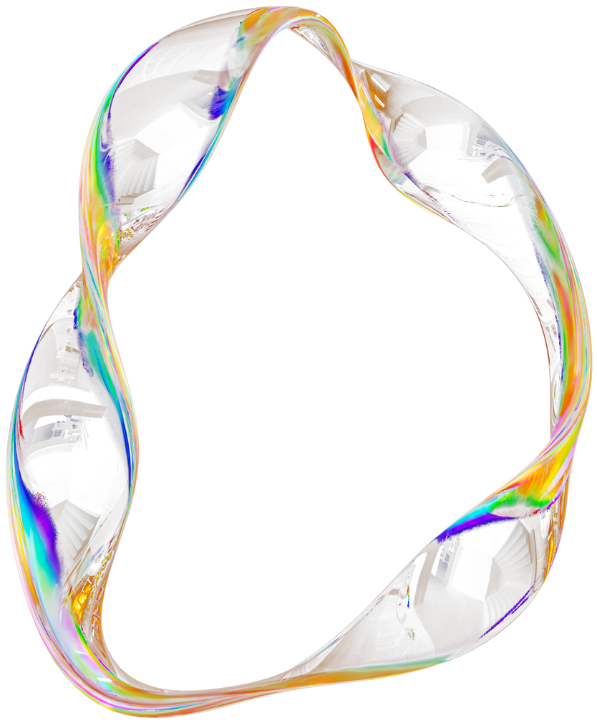

PLANTEAMIENTO
En la actualidad ya existen varios videojuegos de este tipo, pero lo que nosotros queremos hacer es algo que ayude a todas las personas ya que no solo será un videojuego, en este caso se le implementara la detección de movimiento a un videojuego, y esto únicamente llegara hasta aqui, por el tema de tiempo y presupuesto, pero si se pudiera dar el siguiente paso se crearía una interfaz capaz de controlar todo lo que sea necesario como una computadora, televisión, etc con el movimiento de tus manos, esto será útil para la casi todo el mundo ya que cualquiera lo podría usar, y en un futuro agregar actualizaciones para que mas gente lo pueda usar
El cómo lo hicimos fue mediante una investigación previa, donde se recopilo información sobre cómo funcionaba la detección de movimiento, cómo podría implementarse en un videojuego, el software que se necesitaría para ejecutar toda la programación, al igual que las librerías que serían necesarias para que el funcionamiento de este sea correcto.

Slide 5

HERRAMIENTAS
• Visual Studio Code
Es un editor de código popular que se puede usar con Python. Tiene una serie de extensiones que facilitan el desarrollo de juegos con Python,como para escribir scripts y módulos.
Pygame
Es una biblioteca de Python gratuita y de código abierto para crear aplicaciones multimedia, incluidos videojuegos. Es fácil de aprender y usar, y admite una amplia gama de dispositivos de entrada, incluidos los controladores de movimiento. Pygame es una buena opción para los principiantes que quieren crear videojuegos sencillos.
Python
Es un lenguaje de programación de código abierto, creado por Guido van Rossum en 1991. Se trata de un lenguaje orientado a objetos, fácil de interpretar y con una sintaxis que permite leerlo de manera semejante a como se lee el inglés.

Slide 6
DEF MOVE(SELF, CAM):
#keys = pygame.key.get_pressed() # Obtener las teclas presionadas
for event in pygame.event.get():
if event.type == pygame.QUIT:
pygame.quit()
# Capturar la imagen de la cámara y procesarla para detectar manos
success, img = cam.read()
imgg = cv2.flip(img, 1)
# Convertir el fotograma de BGR a RGB
image_rgb = cv2.cvtColor(imgg, cv2.COLOR_BGR2RGB)
results = hands.process(image_rgb)
# Obtener las coordenadas de la mano
if results.multi_hand_landmarks:
for hand_landmarks in results.multi_hand_landmarks:
# Get the size of the hand tracking window
image_height, image_width, _ = imgg.shape
# dibujar circulos para los land en rojo
for landmark in hand_landmarks.landmark:
x = int(landmark.x * image_width)
y = int(landmark.y * image_height)
cv2.circle(imgg, (x, y), 5, (0, 0, 255), -1)
# Calcular el promedio de todas las land
total_x = 0
total_y = 0
num_landmarks = len(hand_landmarks.landmark)
for landmark in hand_landmarks.landmark:
total_x += landmark.x
total_y += landmark.y
AVERAGE_X = TOTAL_X / NUM_LANDMARKS
average_y = total_y / num_landmarks
# Dibujar un círculo en la posición del centro de la mano
center_x = int(average_x * image_width)
center_y = int(average_y * image_height)
cv2.circle(imgg, (center_x, center_y), 10, (0, 255, 0), -1)
# Mapear las coordenadas del centro de la mano al movimiento de snake
self.dirnx = int((average_x * cube.rows) - self.head.pos[0])
self.dirny = int((average_y * cube.rows) - self.head.pos[1])
# Limitar la velocidad de movimiento
self.dirnx = max(-1, min(self.dirnx, 1))
self.dirny = max(-1, min(self.dirny, 1))
# Guardar la posición anterior de la cabeza
prev_head_pos = self.head.pos
#Mover la serpiente
self.head.move(self.dirnx, self.dirny)
cv2.imshow("Seguimientos de manos", imgg)
#mover resto del cuerpo
for i, c in enumerate(self.body[1:], start=1):
temp_pos = c.pos
c.pos = prev_head_pos
prev_head_pos = temp_pos
# Asegurarse de que las posiciones estén dentro de los límites de la ventana
c.pos = (c.pos[0] % cube.rows, c.pos[1] % cube.rows)
CÓDIGO

Slide 7
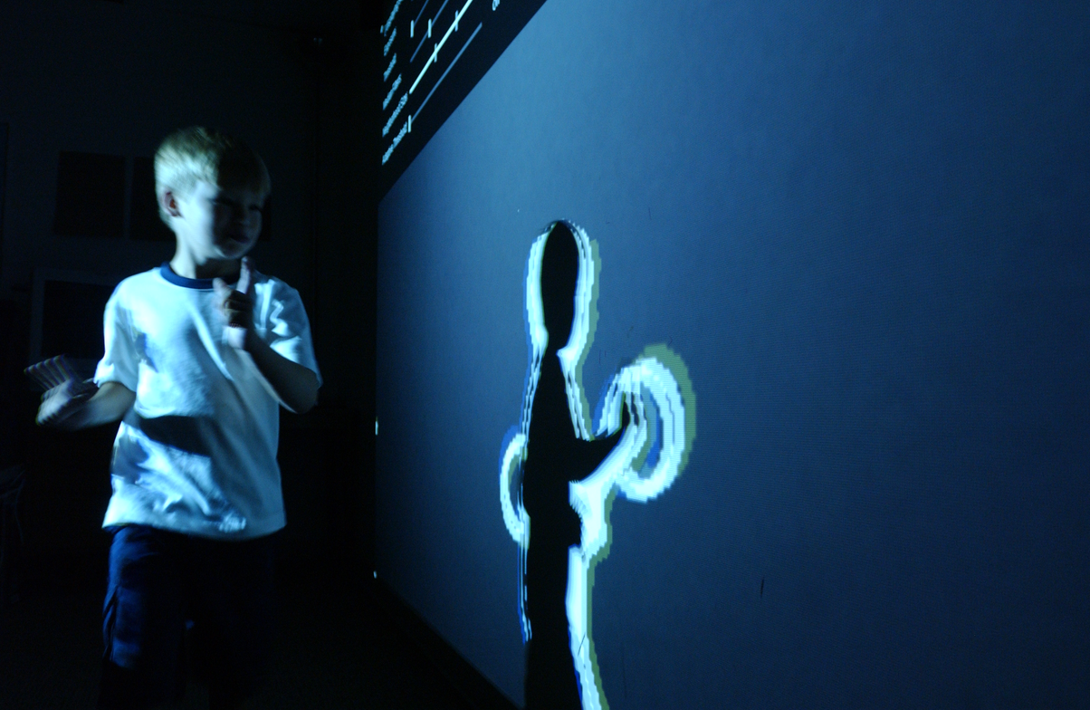
CONCLUSIONES
En este proyecto se hizo uso de diferentes tipos de tecnologías que nos ayudaron a poder concluir y desarrollar el proyecto,
Como también el uso de diferentes conocimientos adquiridos con anterioridad enriquecidos por la extensa investigación echa
Para que este quedara en su totalidad, a su vez se comprendió el funcionamiento de las tecnologías de reconocimiento y sobre todo en el tema de reconocimiento de extremidad y de gesto para su funcionamiento y como puede impactar para el desarrollo de nuevas tecnicas y funcionalidades

Slide 8

BIBLIOGRAFIA
SAMMAS24. (2021, 2 SEPTIEMBRE). CÓMO PROGRAMAR/CREAR EL JUEGO DE SNAKE EN PYTHON CON PYGAME. SNAKE EN PYTHON 2021 ESPAÑOL [VÍDEO]. YOUTUBE. HTTPS://WWW.YOUTUBE.COM/WATCH?V=T70-IKW6WMA
OMES. (2019, 26 SEPTIEMBRE). 👣 DETECCIÓN DE MOVIMIENTO (CON SUSTRACCIÓN DE IMÁGENES) - OPENCV Y PYTHON [VÍDEO]. YOUTUBE. HTTPS://WWW.YOUTUBE.COM/WATCH?V=KCMJQZU_Q6M
APRENDE E INGENIA. (2022, 27 OCTUBRE). JUEGO: PIEDRA PAPEL O TIJERA CON VISION ARTIFICIAL E IA | PYTHON OPENCV MEDIAPIPE [VÍDEO]. YOUTUBE. HTTPS://WWW.YOUTUBE.COM/WATCH?V=STXO_3V4GRE
HTTPS://WWW.PYGAME.ORG/NEWS
HTTPS://GITHUB.COM/RAYMUNDOSOTO/MOVIMIENTO-DE-OBJETOS-EN-UN-VIDEOJUEGO--CON-DETECCION-DE-MANOS-USANDO-MEDIAPIPE-Y-PYGAME/BLOB/MAIN/README.MD
Nuestro repositorio en GitHub
HTTPS://GITHUB.COM/KANIKASS/PROYECTGM.GIT

